Slide 1
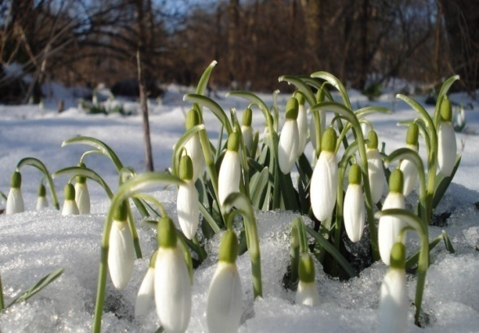
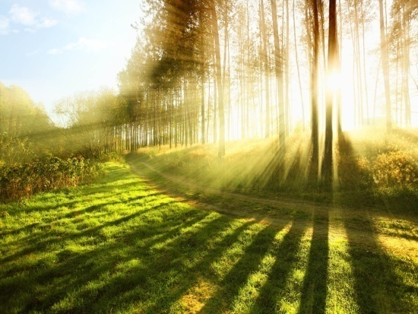
ПРЕЗЕНТАЦИЯ к занятию «Пробуждение природы» Составитель Л.К.Гарибян, музыкальный руководитель
Notes:
Титульный слайд

Slide 2
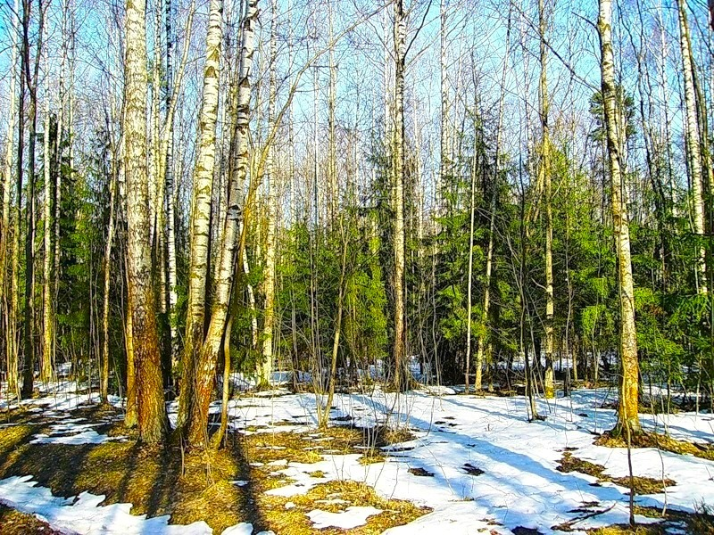
Notes:
Фонопедическое упражнение «Весенний лес»

Slide 3
Notes:
Весенний ручеёк – «болтают язычком»

Slide 4
Notes:
Таяние снега в канавках- глиссандо в нижний регистр и «волна» голосом

Slide 5
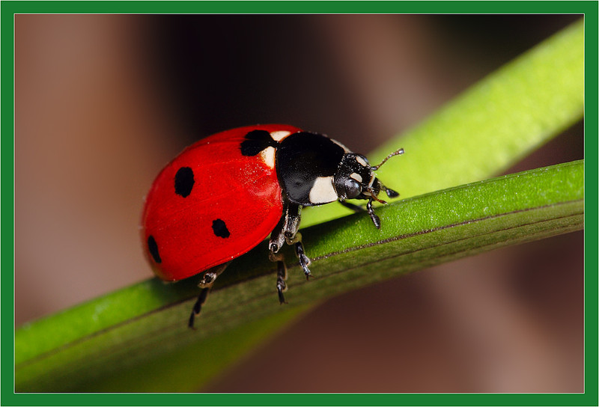
Notes:
Пробуждение жуков (жужжат: Ж-Ж-Ж), букашек (З-З-З)

Slide 6
Notes:
Полёт насекомых – произносят: «Крш-крш»

Slide 7
Notes:
Пробуждение ёжика – сопят носиками

Slide 8
Notes:
Подражают пению птиц

Slide 9
Notes:
Пробуждение весеннего леса - поют в высоком регистре «А-А-А»

Slide 10
Notes:
Поляна в весеннем лесу

Slide 11
Notes:
Подснежники

Slide 12
Notes:
П. И. Чайковский

Slide 13
Notes:
Произведение «Подснежник» П.И.Чайковского

Slide 14
Notes:
Лес весной

Slide 15
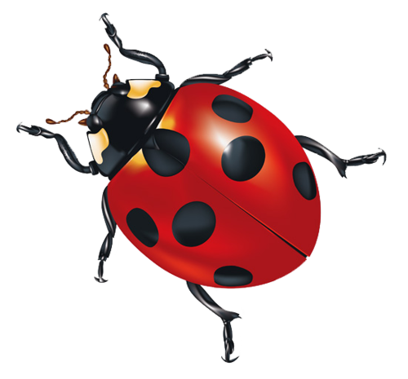
Notes:
Распевка «Котик и божья коровка» А. Евтодьевой

Slide 16
Notes:
Песня «По солнечной дорожке» А. Евтодьевой

Slide 17
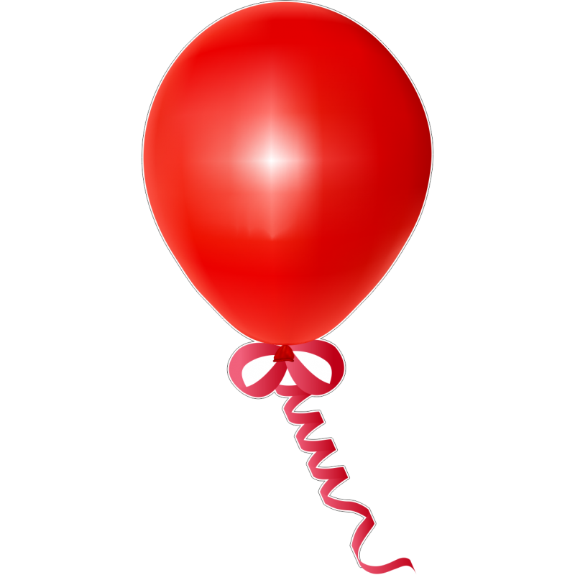
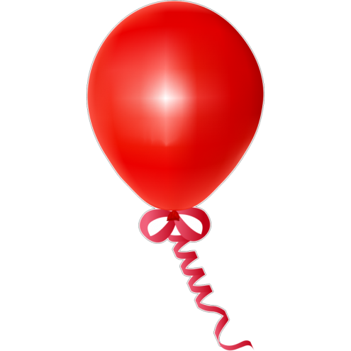
Notes:
Игра на чувство ритма с воздушными шарами

Slide 18
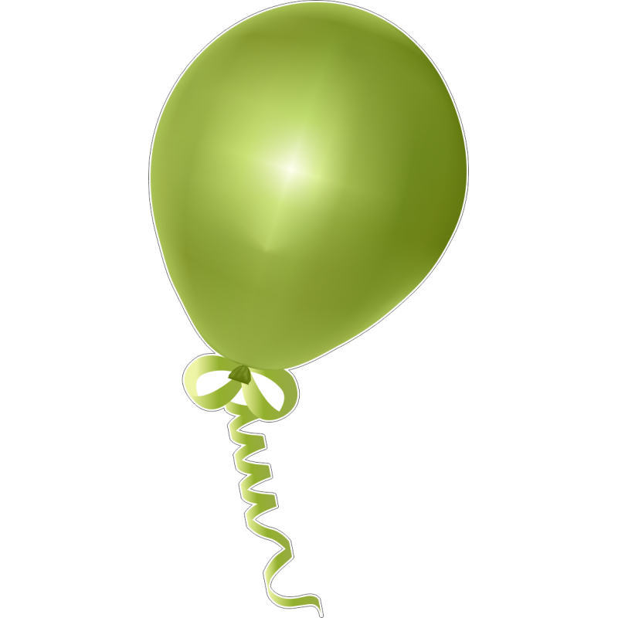
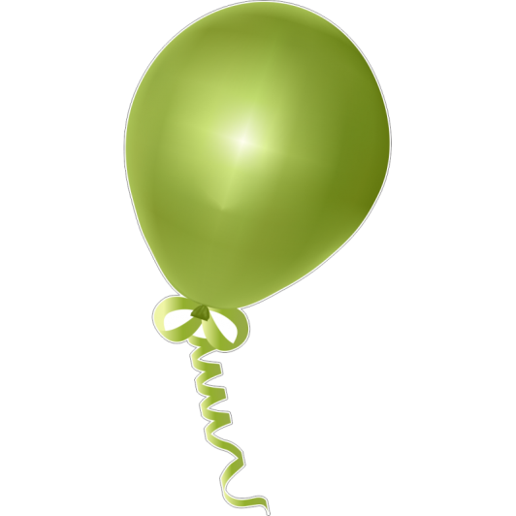
Notes:
Повтори ритмический рисунок

Slide 19
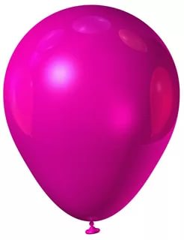
Notes:
Повтори ритмический рисунок

Slide 20
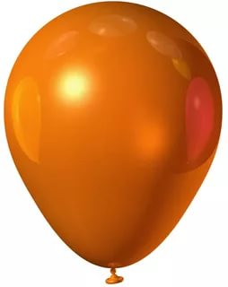
Notes:
Повтори ритмический рисунок

Slide 21
Notes:
Повтори ритмический рисунок

Slide 22
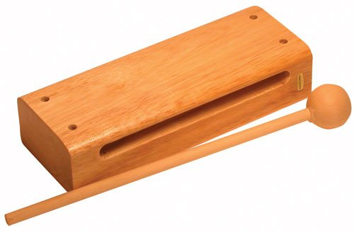
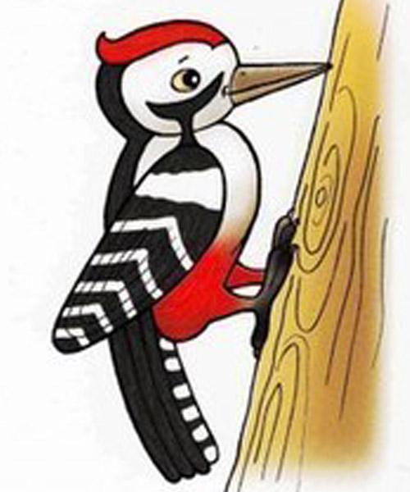
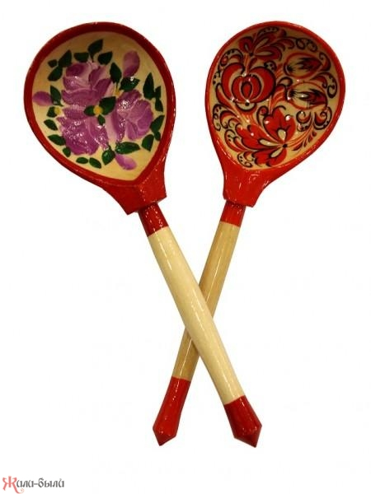
Notes:
Передай звук дятла с мощью музыкального инструмента

Slide 23
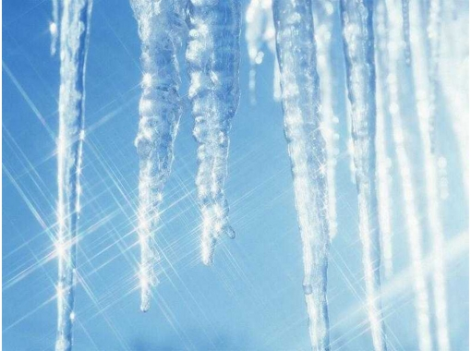
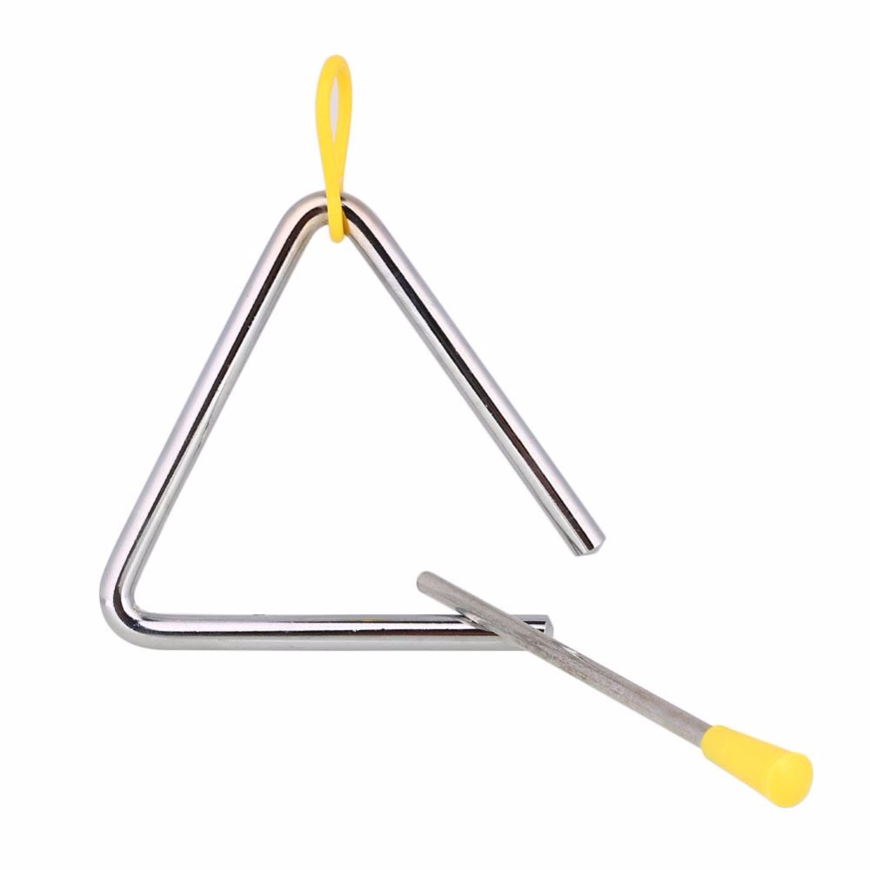
Notes:
Передай звон капели с помощью музыкального инструмента

Slide 24
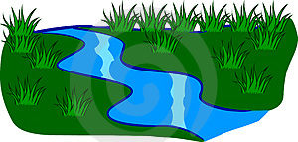
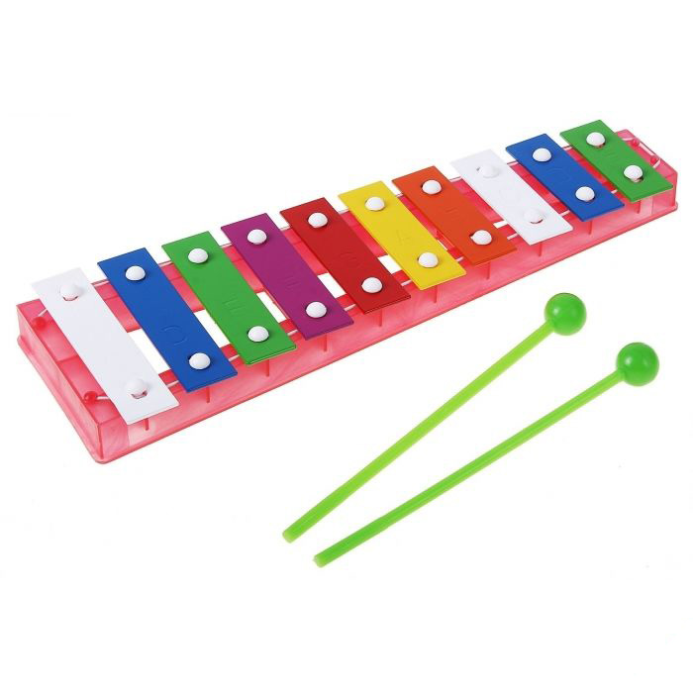
Notes:
Передай звон ручья с помощью музыкального инструмента

Slide 25
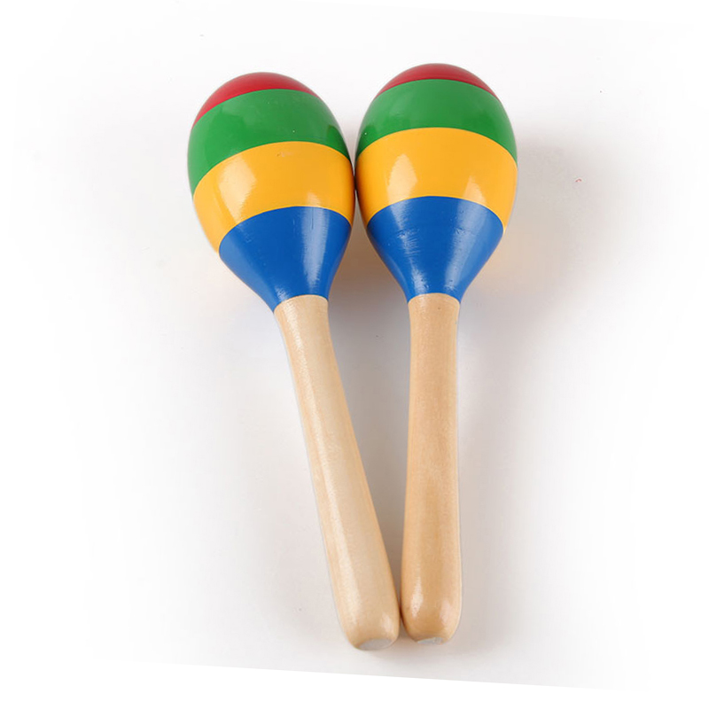
Notes:
Каким инструментом изобразить шуршание муравьев?

Slide 26
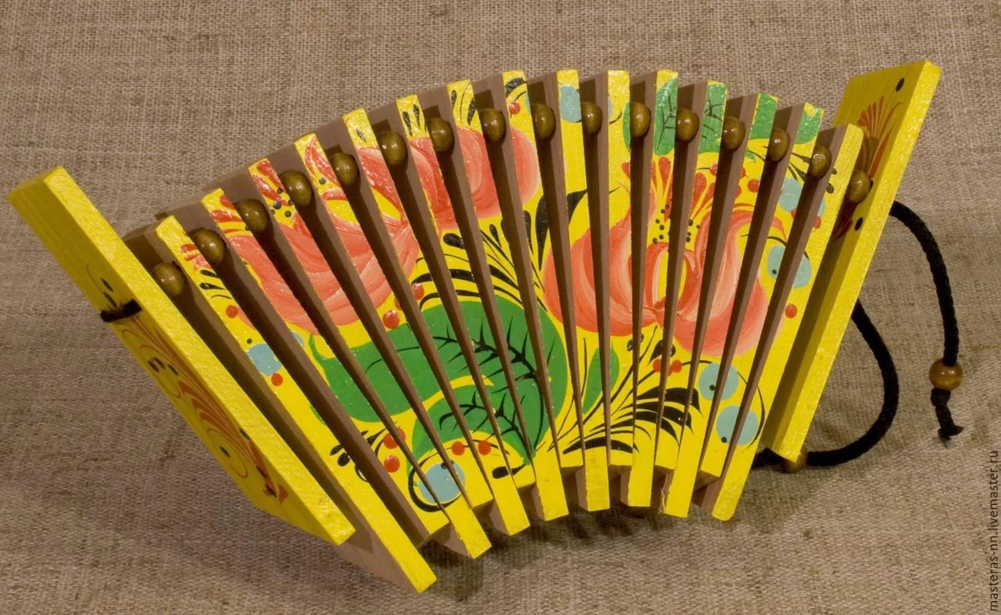
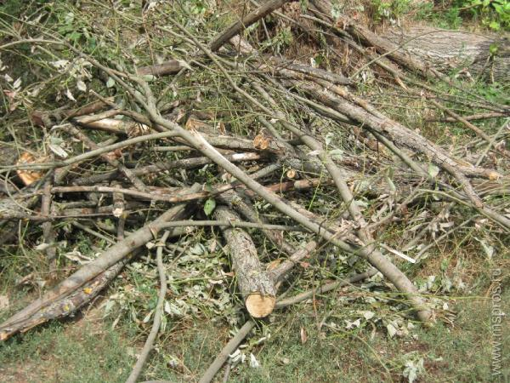
Notes:
Передай треск сучьев с помощью инструмента

Slide 27
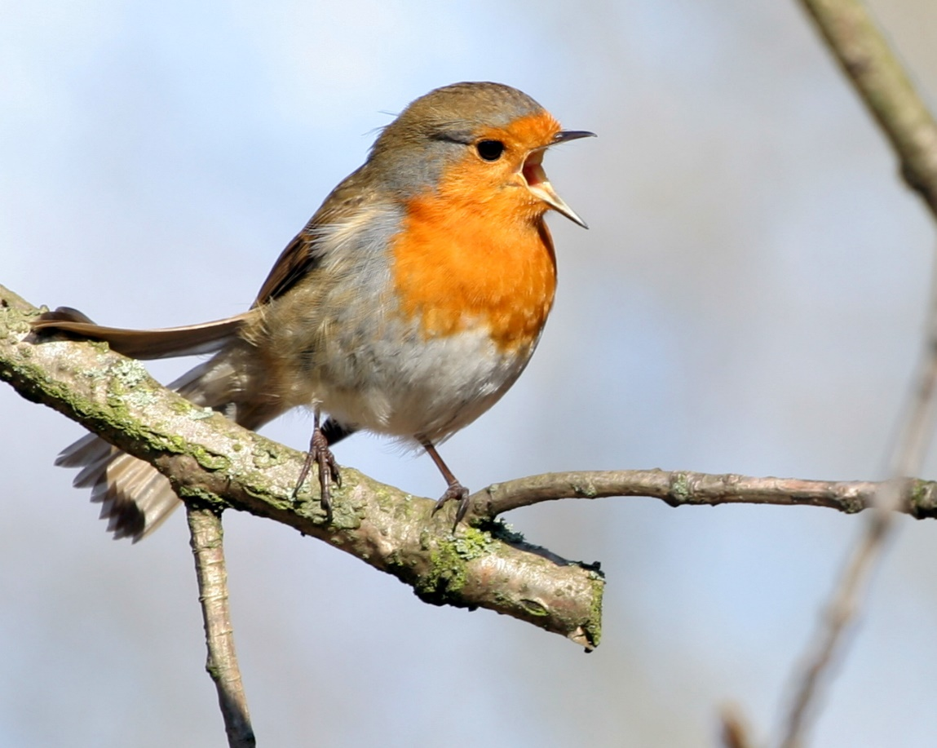
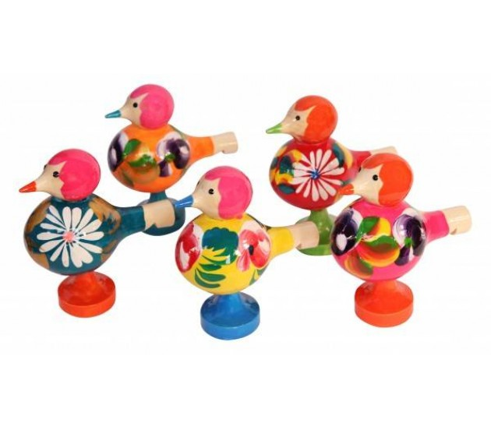
Notes:
Передай пение птиц

Slide 28
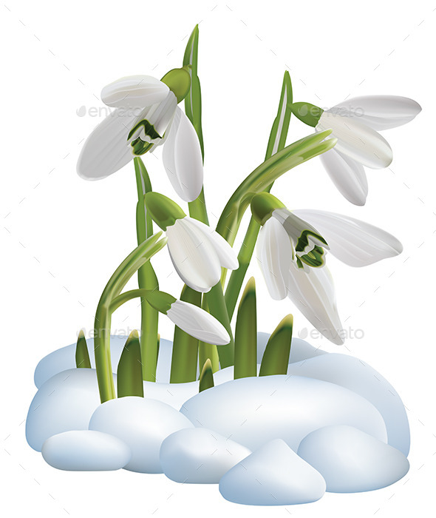
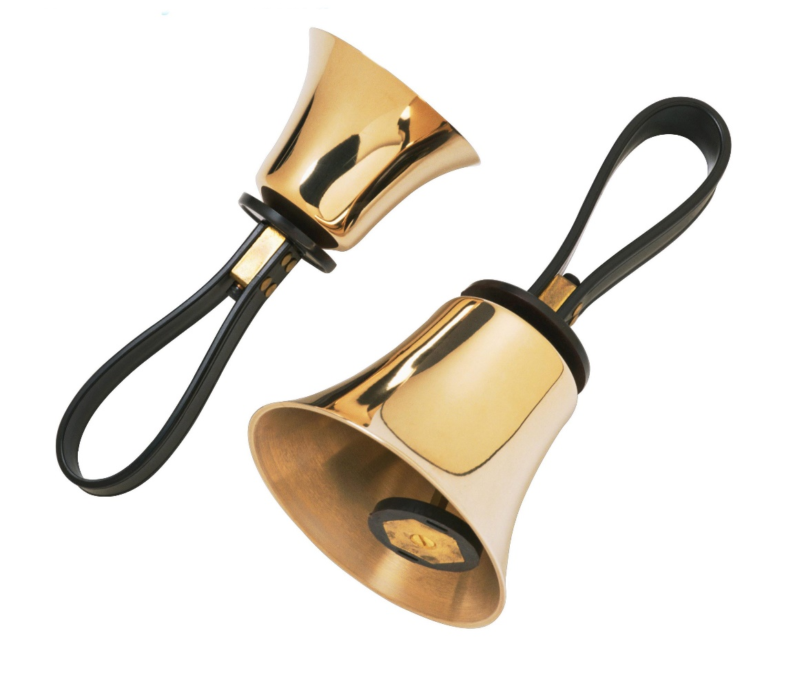
Notes:
Передай с помощью музыкального инструмента появление подснежника

Slide 29
Notes:
Игра на детских музыкальных инструментах «Весенняя фантазия»

